Slide 1
Пасхальная корзинка
Девяшина Е.В.,
учитель изобразительного искусства и художественного труда МОУ «СОШ №10» г. Кургана

Slide 2
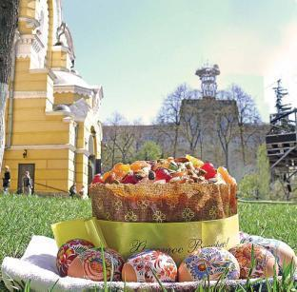
На Пасху принято окрашивать яйца и дарить их друг другу со словами пасхального приветствия:
“Христос воскресе!”

Slide 3
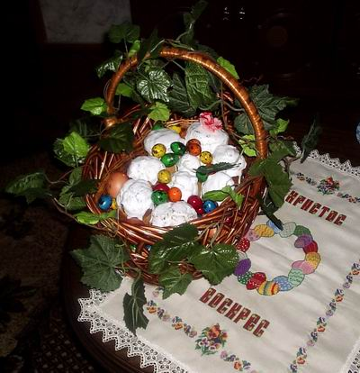
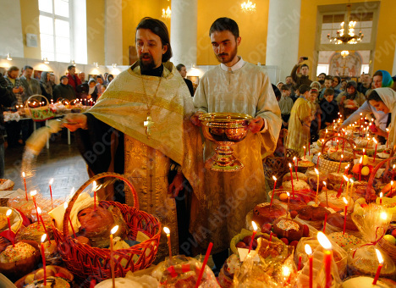
Освящение пасхальных корзин в церкви

Slide 4
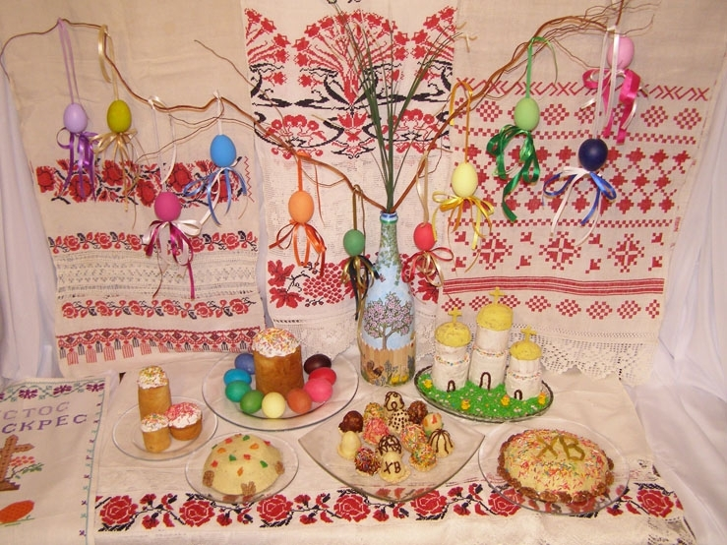

Slide 6
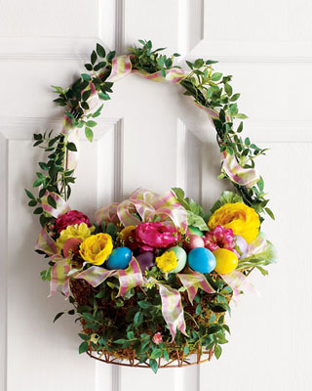
Украшение интерьера

Slide 7
Плетеные корзинки

Slide 9
Корзиночки (квиллинг)

Slide 10
Корзинка из картона

Slide 11
Развертка корзинки

Slide 13
Использованная литература
http://ramki.superall.ru/images/pasha/pas1.jpg - фон на первом слайде
http://byaki.net/uploads/posts/2009-04/1240108107_12.jpg - картинка на фоне
http://ramki.superall.ru/images/pasha/pas23.jpg - картинка для фона
http://tver-13.ru/uploads/posts/2010-04/mss1003040001.jpg - картинка на слайде 2
http://www.melnikovitch.com/rabbits.php - информация о кролике
http://saychata.ru/say/607/3793 - контур зайца слайд 7 http://smak.ua/ru/decor_napkin/i-440348/salfetka_zaychik.html - салфетка зайчик
http://saychata.ru/say/562/5228 - зайчик из полотенца http://img1.liveinternet.ru/images/attach/c/1/57/327/57327694_1web.jpg -

